Slide 1








ЛОГИЧКИ ИЗРАЗИ И КОНТРОЛА НА ТЕК НА ПРОГРАМА
ТАМАРА ИЛИЕВА

Slide 2
Справување со одлуки
ЦЕЛ
Контролни структури

Slide 3
Вовед
Досегашниот код секогаш се извршуваше во последователен редослед, каде што изразите се извршуваат еден по друг
Често програмата треба да скокне некој израз, да изврши некои изрази повеќе пати или да избере помеѓу некои изрази
За таа цел се користат контролни структури

Slide 4
Во програмирањето справувањето со одлуки се изведува преку условни искази.
Поточно, се извршуваат различни пресметки или дејства во зависност од тоа дали буловата состојба дефинирана од програмерот резултира во точно (true) или неточно (false).

Slide 5
If исказ
Во реалноста, најчесто прво треба да добиеме некаква валидација за некоја работа, пред нешто да одлучиме што ќе биде последица на таа работа пр. “Ако е сончево утре, ќе одам на базен”
Во Python ова однесување го добиваме со if изразот

Slide 6
If исказ
Се користи за да се одлучи дали одредена изјава или блок на искази ќе се изврши или не, т.е. ако одреден услов е точен, тогаш блокот на искази ќе се изврши во спротивно не.

Slide 7
if<expression>:
<statement>

Slide 8

if<expression>:
<statement>

Slide 9
if<expression>:
<statement>
израз кој ќе враќа променлива од тип boolean

Slide 10
if<expression>:
<statement>
израз кој ќе враќа променлива од тип boolean

Slide 11
if<expression>:
<statement>
израз кој ќе враќа променлива од тип boolean
кодот кој ќе се изврши доколку условот погоре е точен (True)

Slide 12
if<expression>:
<statement>
израз кој ќе враќа променлива од тип boolean
кодот кој ќе се изврши доколку условот погоре е точен (True)
овој код мора да биде индентиран (вовлечен)

Slide 13
if<expression>:
<statement>
израз кој ќе враќа променлива од тип boolean
кодот кој ќе се изврши доколку условот погоре е точен (True)
овој код мора да биде индентиран (вовлечен)
а=23
b=200
if b>a:
print(“b is greater than a”)

Slide 14
Индентација
После if условот, можеби сакаме да додадеме повеќе редови код кои би сакале да се извршат, и тие треба некако да се групираат
Во примерот, после if условот и двете точки, редот statement e вовлечен.
Код кој е вовлечен (индентиран) на исто ниво се смета како дел од некој блок што се извршува после if-от
if<expr>:
<statement1>
<statement2>
<statement3>
<statement4>
<another_random_statement>

Slide 15
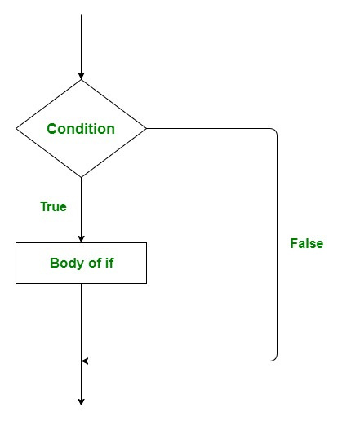
If дијаграм

Slide 16
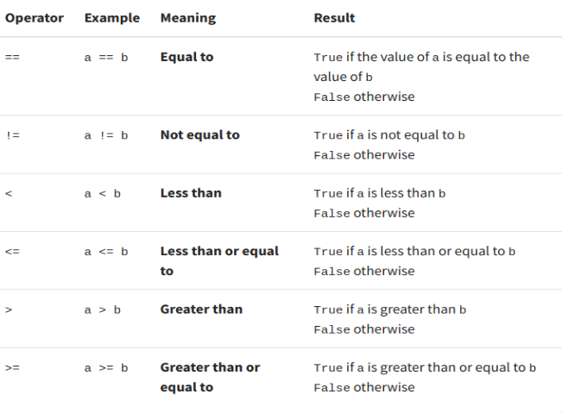
Оператори за споредба

Slide 17
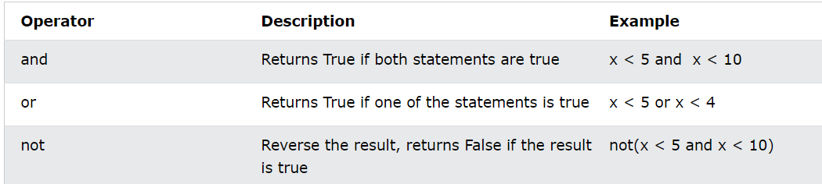
Логички оператори
Логичките оператори се користат за да се искомбинираат повеќе условни искази

Slide 18
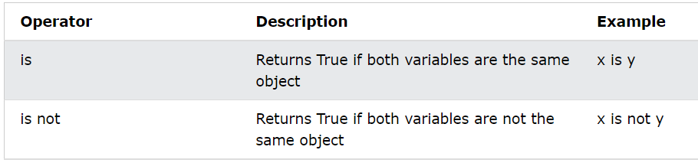
Оператори за идентитет
Операторите за идентитет се користат за споредување на објектите, не ако се еднакви, туку ако се всушност истиот објект, со иста мемориска локација:

Slide 19
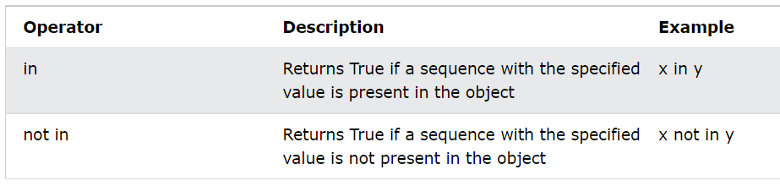
Оператори за членство
Операторите за членство се користат за проверка дали одреден елемент е присутен во дадениот објект

Slide 20
еlse изказ
Самата изјава if ни кажува дека ако условот е точен, тој ќе изврши блок од искази, а ако условот е неточен, нема.
Доколку сакаме да извршиме друг блок од код во случај кога условот не е исполнет, тогаш тие наредби ги ставаме во else делот.

Slide 21
еlse изказ
Некогаш е потребно да одиме по некој друг пат во случај кога условот во if изразот не е исполнет
Доколку условот <exprеssion> не е исполнет, тогаш се извршува else блокот

Slide 22
еlse изказ
if <expression>:
<statement(s)>
else:
<statement(s)>

Slide 23
еlse изказ
if <expression>:
<statement(s)>
else:
<statement(s)>
наредби коишто ќе се извршат доколку <expression> резултира со True

Slide 24
еlse изказ
if <expression>:
<statement(s)>
else:
<statement(s)>
наредби коишто ќе се извршат доколку <expression> резултира со True
наредби коишто ќе се извршат доколку <expression> резултира со False

Slide 25
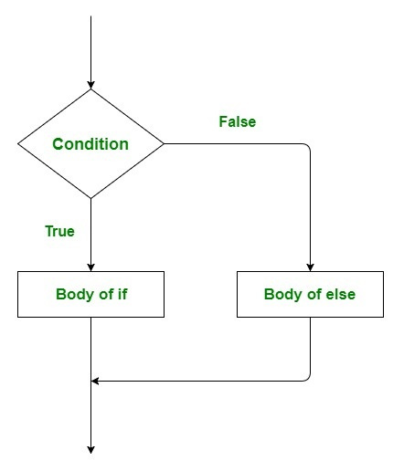
еlse дијаграм

Slide 26


elif
Често имаме ситуации кога корисникот може да одлучи меѓу повеќе опции.
Изјавите се извршуваат од горе надолу. Штом еден од условите е исполнет, се извршуваат наредбите поврзани со него, а остатокот се прескокнува.
Ако ниту еден од условите не е вистинит, тогаш ќе се изврши конечната изјава else.

Slide 27
elif
Овој исказ овозможува разгранување на извршувањето во зависност од неколку алтернативи.
Python го проверува секој израз последователно доколку претходниот е неточен, и го извршува само блокот каде условот е исполнет.
Доколку ниту еден услов не е точен, тогаш се извршува блокот од else доколку тој постои.

Slide 28
if<expr>:
<statement(s)>
elif<expr2>:
<statement(s)>
elif<expr3>:
<statement(s)>
…
else:
<statement(s)>

Slide 29
if<expr>:
<statement(s)>
elif<expr2>:
<statement(s)>
elif<expr3>:
<statement(s)>
…
else:
<statement(s)>
наредби коишто ќе се извршат доколку <expr> резултира со True

Slide 30
if<expr>:
<statement(s)>
elif<expr2>:
<statement(s)>
elif<expr3>:
<statement(s)>
…
else:
<statement(s)>
наредби коишто ќе се извршат доколку <expr> резултира со False и <expr2> резултира со True

Slide 31
if<expr>:
<statement(s)>
elif<expr2>:
<statement(s)>
elif<expr3>:
<statement(s)>
…
else:
<statement(s)>
наредби коишто ќе се извршат доколку <expr> и <expr2> резултираат со False и <expr3> резултира со True

Slide 32
if<expr>:
<statement(s)>
elif<expr2>:
<statement(s)>
elif<expr3>:
<statement(s)>
…
else:
<statement(s)>
наредби коишто ќе се извршат доколку <expr>, <expr2> и <expr3> резултираат со False

Slide 33
Условен израз
<stat1> if <conditional_expr> else <stat2>
Овој израз не го контролира текот, туку повеќе игра улога како оператор кој го дефинира изразот
vrne=False
print(“Utre ke odam”, “na plaza” if not vrne else “vo citalna”)
output -> Utre ke odam na plaza
vrne=False
print(“Utre ke odam”, “na plaza” if vrne else “vo citalna”)
output -> Utre ke odam vo chitalna

Slide 34
Pass
Некогаш имаме потреба прво да ја поставиме структурата на кодот со празни блокови, а потоа да ги пополниме
Во другите програмски јазици тоа се прави лесно со празен блок кој е означен со { }
Во Python поради индентацијата мора да користиме pass израз кој ќе ни служи како placeholder
if True:
pass
print(“Hello”)

Slide 35
print("Questions?!")

Slide 36

print("Exercises!!")

Slide 37
Задача 1
Да се напише програма која ќе проверува дали внесениот број е парен или непарен.

Slide 38
Задача 2
Да се напише програма која го опишува внесениот број. Се внесува цел број (x), тој се проверува и се печати соодветниот текст што го опишува бројот, според следната табела:
ако x е поголем или еднаков на 1000 | се печати “претерано позитивен”
ако x е помеѓу 999 и 100 (вклучувајќи 100) | се печати “многу позитивен”
ако x е помеѓу 100 и 0 (без 0) | се печати “позитивен”
ако x е еднаков на 0 | се печати “нула”
ако x е помеѓу 0 и -100 | се печати “негативен”
ако x е помеѓу -100 и -999 (вклучувајќи -100) | се печати “многу негативен”
ако x е помал или еднаков на -1000 | се печати “претерано негативен”

Slide 39
Задача 3
Да се напише програма што ќе ги генерира оценките врз основа на освоените поени од тестот, според следната табела:
Поени | Оценка
0-60 | 1
61-70 | 2
71-80 | 3
81-90 | 4
91-100 | 5

Slide 40
Задача 4
Да се напише програма што ќе работи како едноставен калкулатор: од тастатура ќе чита оператор и два броја и ќе ја изврши наведената операција.

Slide 41
Задача 5
Напиши програма којашто ќе прочита број на месец од годината и ќе испечати колку денови има овој месец.
Пример:
7
Излез:
Месецот има 31 ден.

Slide 42
Задача 6
Напиши програма којашто од стандарден влез ќе прочита број на ден од неделата и ќе испечати за кој ден станува збор.
Пример:
- 4
Излез:
- Четврток

Slide 43
Задача 7
Напиши програма во која што ќе се внесе од тастатура име на ученик, оценките по 5 предмети и ќе се пресмета вкупниот збир на оценките, просечна оценка и да се испечати за каков ученик станува збор (одличен, многу добар, добар, доволен, недоволен)

Slide 44
Задача 7
Пример за влез:
Внеси име на ученик: Теа
Внеси ги оцените за математика, македонски, географија, историја и информатика: 5, 4, 3, 4, 5.
Очекуван излез:
Име на ученик: Теа
Оценка по математика: 5
Оценка по македонски: 4
Оценка по географија: 5
Оценка по историја: 4
Оценка по информатика: 5
Вкупен збир: 23
Просечна оценка: 4, 6
Ученикот е: одличен

Slide 45
Задача 8
Да се напише програма што ќе овозможи претворање на броевите во зборови на следниот начин: За 89 како излез ќе се добие “osum devet”. Дозволено е да се внесат само двоцифрени броеви.

Slide 46
Задача 9
Да се напише програма којашто ќе проверува дали годината внесена од корисникот е престапна или не
Престапна година е календарска година со дополнителен ден. Престапните години се деливи со 4. Доколку може да се подели со 100 тогаш мора да се подели и со 400 за да биде престапна година.

Slide 47
Задача 10
Да се напише програма во која корисникот ќе ја внесе својата година на раѓање. Програмата треба да пресмета дали корисникот има право на глас на локалните избори.

Slide 48
Задача 12
Да се напише програма која ќе проверува дали даден карактер е буква, цифра или специјален карактер.

Slide 49
Задача 13
Да се напише програма којашто ќе проверува дали може да биде формиран триаголник од внесените вредности на аглите.
триаголникот може да се формира доколку збирот на аглите изнесува 180.

Slide 50
Задача 14
Цените за летовите до одредени градови се дадени во речникот flight_prices. Да се напише програма во која корисникот ќе внесе град преку стандарден влез. Доколку имаме цена за летот до тој град да се испечати соодвентата цена а доколку нема да се внесе тој град во речникот со цена None и да се испечати соодветна порака дека немаме таква цена.

Slide 51
Задача 14
flight_prices = {"Dortmund": 4480,
"Frankfurt": 7128,
"Budapest": 2595,
"Berlin": 8910,
"Paris": 3537,
"Venice": 2668,
"London": 2595,
"Milan": 2595,
"Rome": 5658,
"Malta": 5578}

Slide 52
Задача 15
Да се напише програма којашто ќе спојува две листи. Притоа да се внимава на следниве правила:
резултантната листа никогаш да не содржи повеќе од 10 елементи
резултантната листа никогаш да не содржи помалку од 4 елементи, доколку немаме вкупно 4 елементи во двете листи да се дополни со 0
резултантната листа не смее да содржи дупликати
да биде сортирана по азбучен редослед

